Slide 1
Dental Health Board
ทพญ.ศิริรัตน์ รัศมีโสรัจ
ประธานคณะทำงานพัฒนาระบบบริการสุขภาพช่องปาก
เขตปฏิรูประบบสุขภาพ1 4 9 และ 12

Slide 2
Dental Health Board
ผลการดำเนินงานตัวชี้วัดงานทันตสาธารณสุข ไตรมาส 2 ปี2566
ผลการนิเทศงาน PCU/NPCU
จัดซื้อวัสดุทันตกรรมร่วม

Slide 5
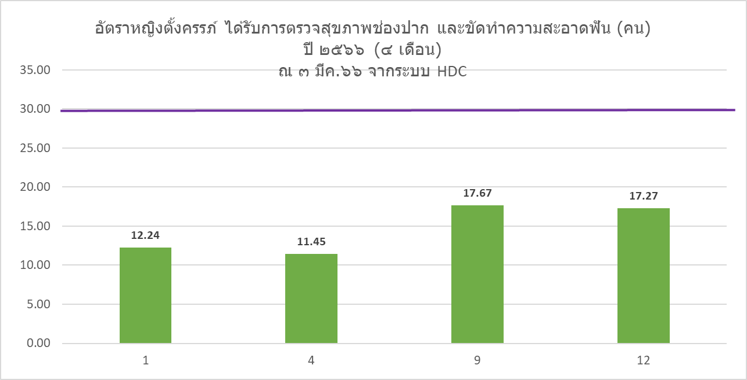
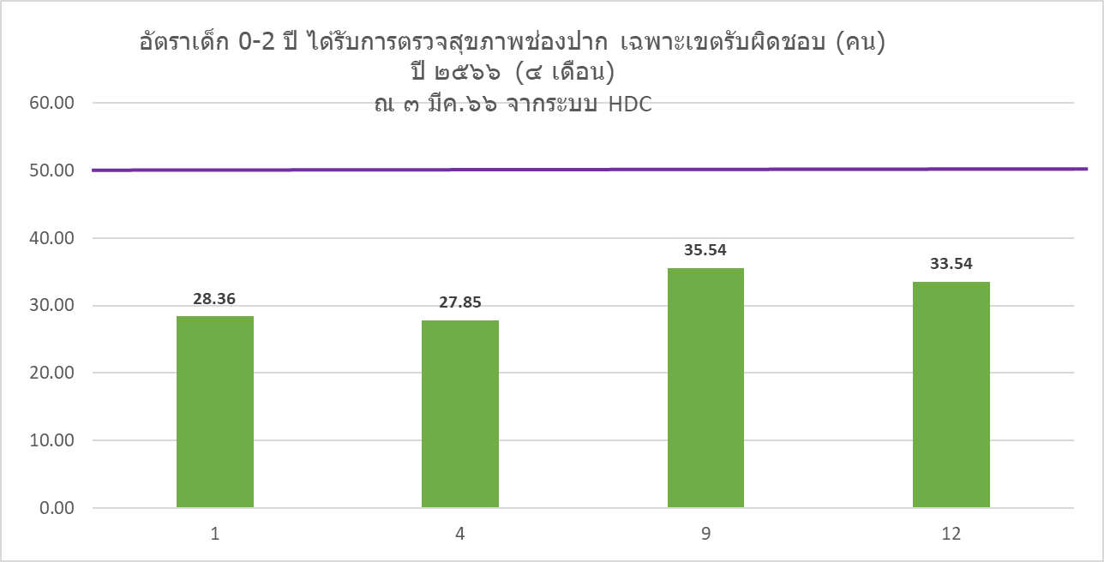
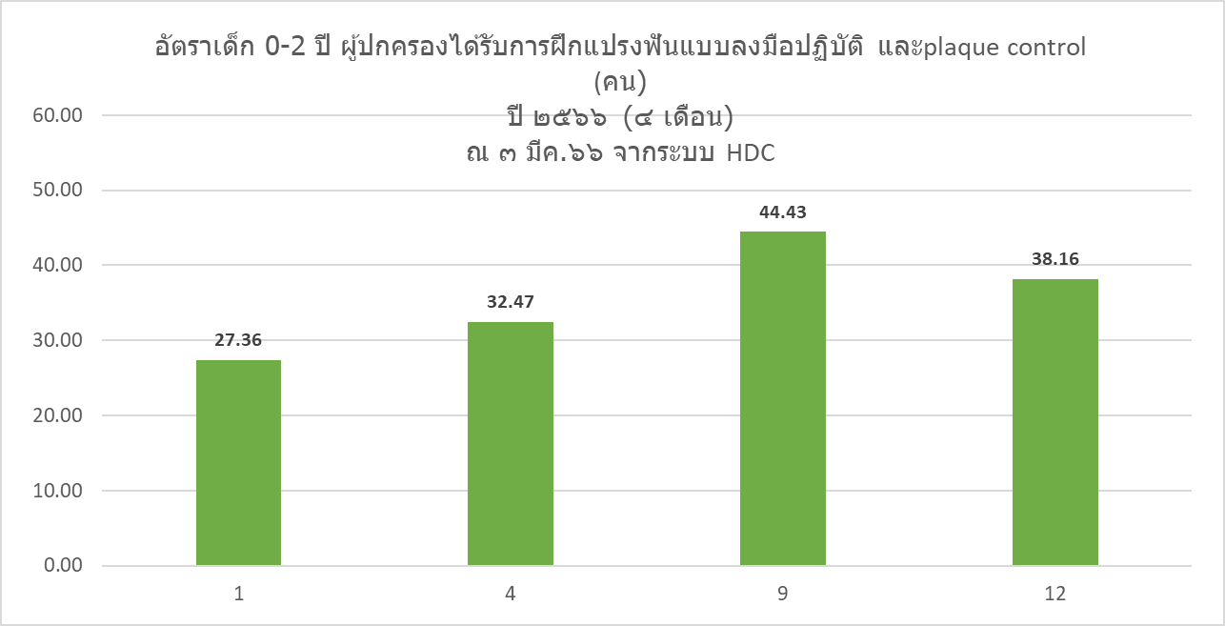
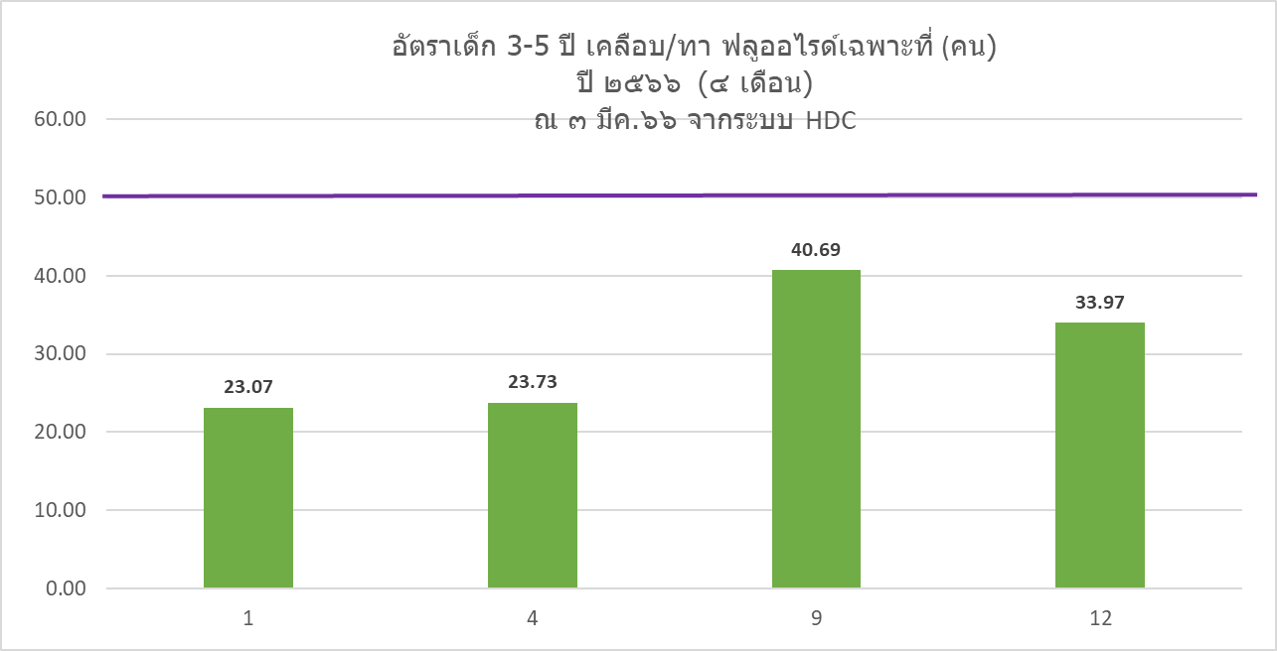

Slide 6
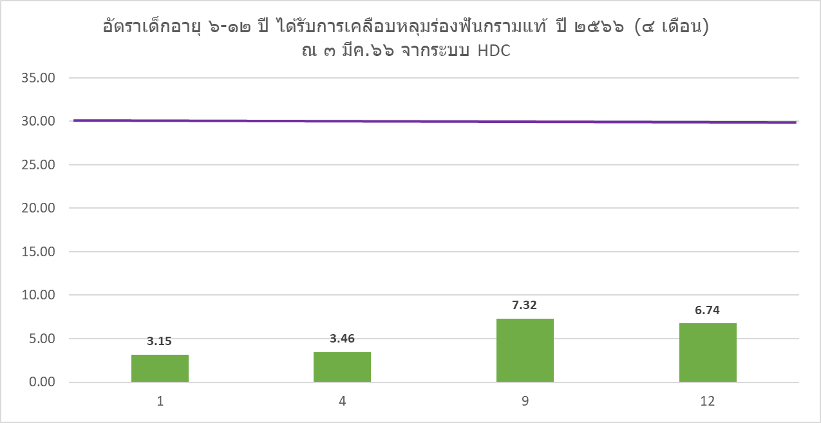
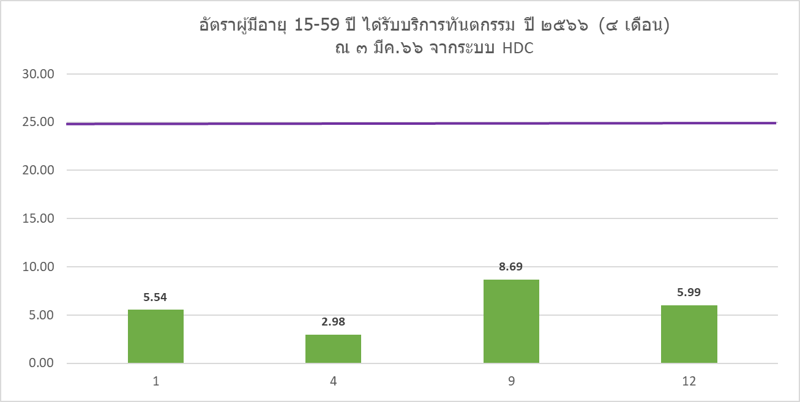
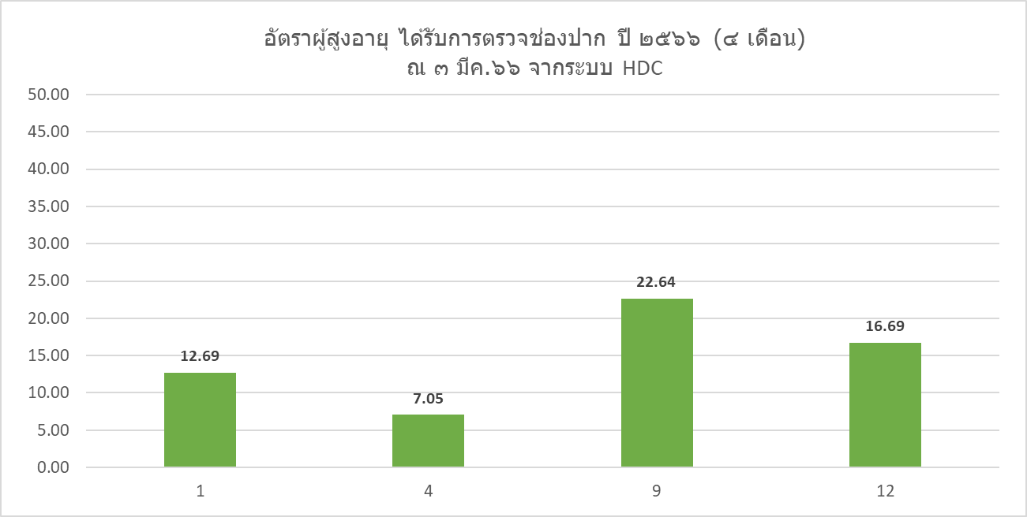

Slide 7
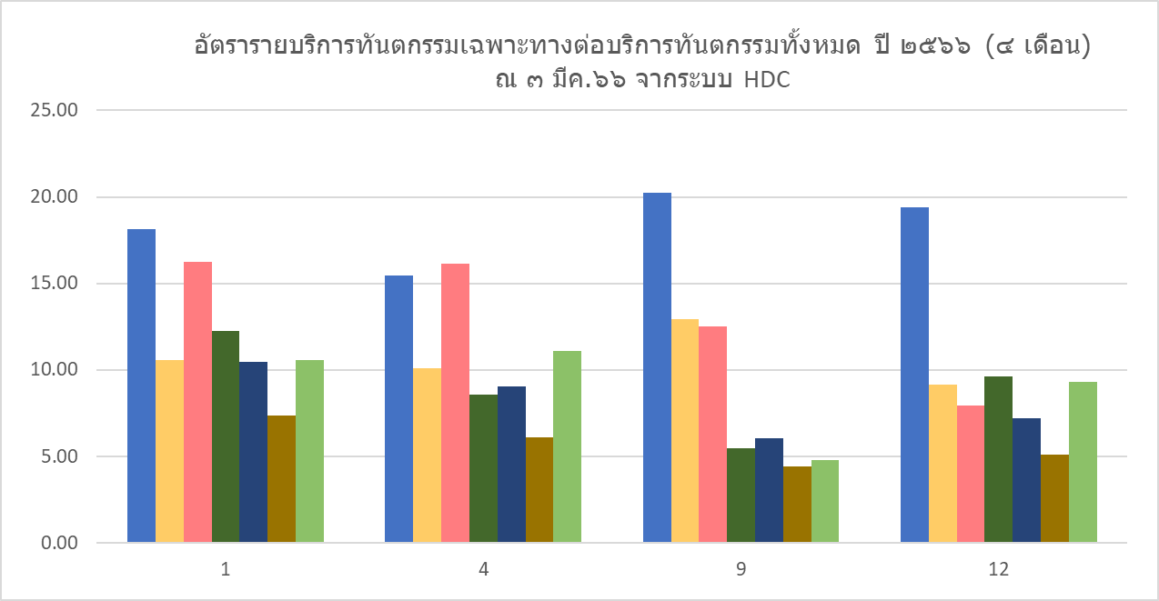
A S M1 M2 F1 F2 F3
A S M1 M2 F1 F2 F3
A S M1 M2 F1 F2 F3
A S M1M2 F1 F2 F3

Slide 8
เข็มมุ่งของสาขาสุขภาพช่องปาก
ภาพรวม
เพิ่มการเข้าถึงบริการสุขภาพช่องปากขั้นพื้นฐาน (ส่งเสริม ป้องกัน รักษาพื้นฐาน)
เน้นกลุ่มเป้าหมาย หญิงตั้งครรภ์, ผู้สูงอายุ
กลยุทธ์
เปิดบริการทันตกรรม นอกเวลาราชการ ในโรงพยาบาลที่มีคิวรับบริการ
จัดการให้มียูนิตทำฟันเพียงพอกับจำนวนทันตแพทย์และทันตาภิบาล
รพ.ที่มีพื้นที่เหลือพอติดตั้งยูนิตเพิ่มเติม: จัดซื้อ/จัดหา ยูนิตทำฟันเร่งด่วน
รพ.ที่พร้อมขยายพื้นที่ ทำแผนเพิ่มพื้นที่ของกลุ่มงานทันตกรรม หรือ สร้างตึกทันตกรรม
นำร่อง (เขตปฏิรูประบบสุขภาพที่ 1, 4, 9 และ 12 )
พัฒนาระบบบริการสุขภาพช่องปากไร้รอยต่อ
พัฒนาคุณภาพบริการสุขภาพช่องปากในหน่วยบริการปฐมภูมิ
ลดระยะเวลารอคอย (คิว) การรับบริการทันตกรรมเฉพาะทาง
ระบบนัดหมายผู้ป่วยแบบ online + ระบบการยืนยันการมารับบริการ
Cr.ทพ.จารุวัฒน์ บุษราคัมรุหะ กบ.รส. 1ธ.ค65

Slide 9
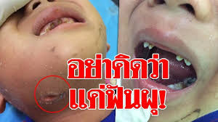
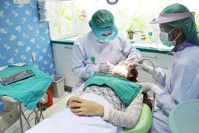
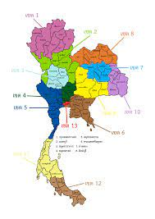
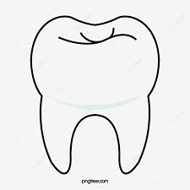
ประเด็นสําคัญ ประชุม Service Plan กํากับทิศ วันที่ 1 ธันวาคม 2565 ณ ห้องประชุม 2 ชั้น 6 อาคาร 7 กองบริหารการสาธารณสุข
ตั้งเป้าหมายท้าทายแต่ละปี ประชากรทุกกลุ่มวัยฟันผุลดลง จนเป็น 0%
(จากข้อมูลปัจจุบันฟันผุเฉลี่ย 50%)
ทันตแพทย์ 1 คน
ต่อ
ยูนิตทำฟัน 1 ชุด
ต่อ
ผู้ช่วยทันตแพทย์ 1 คน
ทําข้อมูล Mapping
ทันตแพทย์เฉพาะทางจังหวัด/เขต
รัฐ / เอกชน / มหาวิทยาลัย
เชื่อมโยงการ Refer
ในปี2566 หนึ่งในนโยบายสําคัญของกระทรวงฯ คือ เพิ่มการเข้าถึงบริการแก่ประชาชน
นพ.ณรงค์ อภิวณิชกุล รองปลัดกระทรวงฯ

Slide 13
(ร่าง) ประชุมคณะกรรมการOHSPเขตสุขภาพที่4และมุฑิตาจิต ปี 2566
1.ประเด็นการประชุม : ประชุมOHSPครั้งที่4/66 , จัดซื้อร่วมเขต , นำเสนอผลงานวิชาการ และมุฑิตาจิตผู้เกษียณ
2.กลุ่มเป้าหมาย : คณะกรรมการOHSP 26 คน , คณะกรรมการทุติตติยภูมิ 35 คน , ผู้นำเสนอผลงานวิชาการ 5 คน และทันตบุคลากร 14 คน รวม 80 คน
3.ระยะเวลา : 2 วัน (17-18 สิงหาคม 2566)
4.สถานที่ : รีสอร์ตในจ.นครนายก
5.งบประมาณ : ศอน. / สสส. / sponsors
6.รายชื่อทันตบุคลากรที่จะเกษียณอายุราชการ
1. ทพญ.สุนีย์ พลภานุมาศ สสจ.นครนายก
2. ทพญ.ปรารถนา ฮู้ผลเอิบ สสจ.อ่างทอง
ฯลฯ

Slide 14
